Slide 1
«Функциональная грамотность: от теории к практике»
Муниципальное общеобразовательное учреждение
«Краснолипковская средняя школа»
Фроловского муниципального района Волгоградской области
Лащенова
Ульяна Николаевна,
учитель английского языка,
исполняющий обязанности директора

Slide 2
Нельзя человека научить на всю жизнь, его надо научить учиться всю жизнь!
К.Д Ушинский
Детей надо учить тому, что пригодится им, когда они вырастут.
Аристипп
Не стыдись учиться в зрелом возрасте: лучше научиться поздно, чем никогда.
Эзоп
В учении нельзя останавливаться.
Сюнь-цзы
Не мыслям надо учить, а мыслить.
Кант
Для жизни, а не для школы мы учимся.
Ян Амос Каменский

Slide 3
Ключевыми терминами сегодня будут:
- личность
- грамотность
- функциональная грамотность
- функционально грамотная личность
- основные составляющие функциональной грамотности и их сущность.

Slide 4
Что отличает современных детей
Особенности психических процессов:
«другая» память (запоминают не содержание, а место,
«путь», по которому можно найти информацию). Память «неглубокая», «короткая», при этом отличная визуализация;
концентрация внимания уменьшилась в десятки раз:
быстро воспринимают, быстро переключаются, меньше запоминают; направленность на работу с техникой, в которой разбираются лучше, чем в человеческих эмоциях и поведении;
нетерпеливость, сосредоточенность, в основном, на краткосрочных целях (проблемы школьной успеваемости из-за неусидчивости и нетерпеливости);
приоритет техногенной, а не человеческой коммуникации;
«иное» обучение – мотивированно занимаются только тем, что интересно, остальное – игнорируют;
развитое чувство индивидуальности и справедливости;
ориентация на потребление и получение удовольствия от всего (в т.ч. от учебы).

Slide 5
Отличительные черты школьника с развитой функциональной грамотностью:
успешно решает разные бытовые проблемы;
умеет общаться и находить выход в разнообразных социальных ситуациях;
использует базовые навыки чтения и письма для построения коммуникаций;
выстраивает межпредметные связи, когда один и тот же факт или явление изучается, а затем и оценивается с разных сторон.

Slide 6
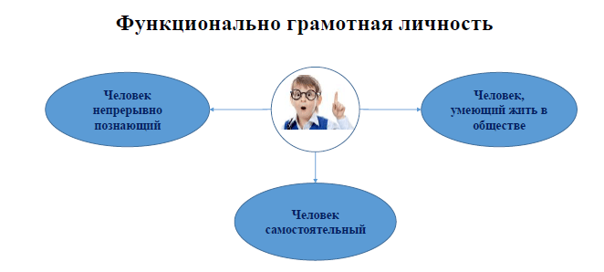

Slide 7
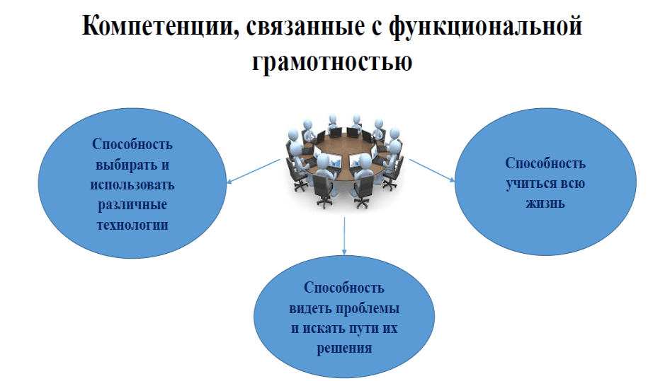

Slide 8
Особенности заданий для оценки функциональной грамотности
Задача, поставленная вне предметной области и решаемая с помощью предметных знаний, например, по математике.
В каждом из заданий описываются жизненная ситуация, как правило, близкая понятная учащемуся.
Контекст заданий близок к проблемным ситуациям, возникающим в повседневной жизни.
Ситуация требует осознанного выбора модели поведения.
Вопросы изложены простым, ясным языком и, как правило, немногословны.
Требуют перевода с обыденного языка на язык предметной области (математики, физики и др.).
Используются иллюстрации: рисунки, таблицы.

Slide 9
Функциональная грамотность рассматривается, как способность использовать все приобретаемые знания, умения и навыки для решения максимально широкого диапазона жизненных задач в различных сферах человеческой деятельности, общения и социальных отношений.
Функциональная грамотность - это определенный уровень знаний, умений и навыков, обеспечивающих нормальное функционирование личности в системе социальных отношений, т.е. ее смысл состоит в приближении образовательной деятельности к жизни.
Функциональная грамотность – тот уровень образованности, который может быть достигнут учащимися за время обучения в школе, и предполагает способность человека решать стандартные жизненные задачи в различных сферах жизни и деятельности на основе преимущественно полученных знаний.

Slide 10
Индикаторы (формы) функциональной грамотности школьников
Общая грамотность: написать сочинение, реферат; считать без калькулятора; отвечать на вопросы, не испытывая затруднений в построении фраз, подборе слов; написать заявление, заполнить какие-либо анкеты, бланки.
Компьютерная: искать информацию в сети Интернет; пользоваться электронной почтой; создавать и распечатывать тексты; работать с электронными таблицами; использовать графические редакторы.
Грамотность действий в чрезвычайных ситуациях: оказывать первую медицинскую помощь пострадавшему; обратиться за экстренной помощью к специализированным службам; заботиться о своем здоровье; вести себя в ситуациях угрозы личной безопасности.
Информационная: находить и отбирать необходимую информацию из книг, справочников, энциклопедий и др. печатных текстов; читать чертежи, схемы, графики; использовать информацию из СМИ; пользоваться алфавитным и систематическим каталогом библиотеки; анализировать числовую информацию.
Коммуникативная: работать в группе, команде; расположить к себе других людей; не поддаваться колебаниям своего настроения, приспосабливаться к новым, непривычным требованиям и условиям, организовать работу группы.
Владение иностранными языками: перевести со словарем несложный текст; рассказать о себе, своих друзьях, своем городе; понимать тексты инструкций на упаковках различных товаров, приборов бытовой техники; общаться с зарубежными друзьями и знакомыми на различные бытовые темы.
Грамотность при решении бытовых проблем: выбирать продукты, товары и услуги (в магазинах, в разных сервисных службах); планировать денежные расходы, исходя из бюджета семьи; использовать различные технические бытовые устройства, пользуясь инструкциями; ориентироваться в незнакомом городе, пользуясь справочником, картой.

Slide 11
Факторы, влияющие на развитие функциональной грамотности обучающихся:
содержание образования (национальные стандарты, учебные программы);
формы и методы обучения;
система диагностики и оценки учебных достижений обучающихся;
программы внешкольного, дополнительного образования;
модель управления школой (общественно-государственная форма, высокий уровень автономии школ в регулировании учебного плана);
наличие дружелюбной образовательной среды, основанной на принципах партнерства со всеми заинтересованными сторонами;
активная роль родителей в процессе обучения и воспитания детей.

Slide 12
Базовые механизмы формирования и развития функциональной грамотности:
Первый механизм – коренное обновление методологии и содержания обучения. Это подготовка и повышение квалификации педагогов, внедрение новых педагогических технологий, ориентированных на функциональнокомпетентностный подход и развитие субъектной роли школьников и учителей.
Второй механизм – модернизация системы оценки результатов обучения. Развитие функциональной грамотности требует совершенно новых подходов оценки учебных достижений по новой системе критериев «знание – понимание – применение – систематизация и обобщение». Важное значение в развитии функциональной грамотности имеет мониторинг и комплексная оценка достижений учеников.
Третий механизм развития функциональной грамотности, признанный в мире – активное участие родителей в образовании и воспитании детей.
Четвертый механизм функциональной грамотности – развитие дополнительного образования. Основным образовательным инструментом в школе выступает организация исследовательской деятельности, которая решает задачу формирования предметных знаний на компетентностной основе.

Slide 13
Активные, развивающие образовательные технологии
проблемно-диалогическая технология освоения новых знаний, позволяющая формировать организационные, интеллектуальные и другие умения, в том числе умение самостоятельно осуществлять деятельность учения;
технология формирования типа правильной читательской деятельности, создающая условия для развития важнейших коммуникативных умений;
технология проектной деятельности, обеспечивающая условия для формирования организационных, интеллектуальных, коммуникативных и оценочных умений (подготовка различных плакатов, памяток, моделей, организация и проведение выставок, викторин, конкурсов, спектаклей, миниисследований, предусматривающих обязательную презентацию полученных результатов, и др.);
обучение на основе «учебных ситуаций», образовательная задача которых состоит в организации условий, провоцирующих детское действие;
уровневая дифференциация обучения, использование которой вносит определённые изменения в стиль взаимодействия учителя с учениками (ученик – это партнёр, имеющий право на принятие решений, например, о содержании своего образования, уровне его усвоения и т. д.), главная же задача и обязанность учителя – помочь ребёнку принять и выполнить принятое им решение;
информационные и коммуникационные технологии, использование которых позволяет формировать основу таких важнейших интеллектуальных умений, как сравнение и обобщение, анализ и синтез.

Slide 14
Функциональная грамотность включает:
читательскую грамотность;
естественно-научную грамотность;
математическую грамотность;
финансовую грамотность;
глобальные компетенции;
креативное мышление.

Slide 15
Очень важно понять каждому педагогу, что данное направление работы касается каждого из нас.
Мы все вместе работаем на РЕЗУЛЬТАТ, который покажут наши дети.
Именно НАМ решать
чему учить?
зачем учить?
как учить?
А главное - как учить результативно?

Slide 16
План мероприятий декадника по английскому языку
Дата | Мероприятия | Класс | Ответственный учитель
18.04 | Интерактивная игра на платформе «LearningApps.org» | 7 классы | Пщелковская О.С. Глотова Е.М.
18.04 | Школьная олимпиада по английскому языку в рамках декадника | 2-11 классы | Донцова Н.В Забазнова С.Ю.
19.04 | Фонетический конкурс на английском языке | 5 - 11 классы | Глотова Е.М. Лащенова У.Н.
20.04 | Открытый урок «The Passive Voice» | 9 класс | Забазнова С.Ю.
21.04 | Открытое внеклассное мероприятие «Пасха в Британии» | 6 классы | Сапрынская К.И. Глотова Е.М.
22.04 | Игра - вертушка «Учимся для жизни» | 5 классы | Пщелковская О.С. Лащенова У.Н.
23.04 | Интеллектуальная игра «Страны и столицы» | 8 классы | Донцова Н.В. Пщелковская О.С.
25.04 | Региональный конкурс драматургии на английском языке «Калейдоскоп культур» | 2-11 классы | Донцова Н.В. Лащенова У.Н.
26.04 | Мастер – класс «Читательская грамотность как базовое направление функциональной грамотности» | Учителя англ. языка | Лащенова У.Н. Сапрынская К.И.
27.04 | Викторина «Уолт Дисней» | 8 классы | Забазнова С.Ю. Тимофеева О.С.
28.04 | Заседание МО учителей английского языка , подведение итогов декадника | Учителя англ. языка | Донцова Н.В.

Slide 17
Игра – вертушка
«Учимся для жизни»

Slide 18
Станции игры:
читательская грамотность;
естественно-научная грамотность;
математическая грамотность;
финансовая грамотность;
глобальные компетенции;

Slide 19
Рекомендации для педагогов по формированию функциональной грамотности обучающихся:
учащиеся должны стать активными участниками процесса изучения нового материала;
обучение должно носить деятельностный характер;
учебный процесс ориентировать на развитие самостоятельности и ответственности ученика за результаты своей деятельности;
использовать продуктивные формы групповой работы; обучение в сотрудничестве (командная, групповая работа);
применять специальные активные, деятельностные, «субъект-субъектные», личностно-ориентированные, развивающие образовательные технологии (проблемно-диалогическая технология освоения новых знаний, технология проектной деятельности, обучение на основе «учебных ситуаций», уровневая дифференциация обучения, разноуровневого обучения, критического мышления, информационные и коммуникационные технологии, технология оценивания учебных достижений учащихся);
учитель должен выступать в качестве организатора (или координатора) продуктивной деятельности учащихся;
обучение должно строиться на метапредметной основе и должно быть направлено на овладение обобщёнными приёмами познавательной деятельности, учитывать уровни развития творчества;
организация деятельности - целеполагание, определение способов контроля и оценки деятельности, учебное сотрудничество;
учитель должен организовать эффективную работу с информацией; работа с учебными моделями;
использование знаково-символических средств, общих схем решения; выполнение логических операций сравнения, анализа, обобщения, классификации, установление аналогий, подведение под понятие. создание обстановки доверия, уверенности в успехе;
преобладание положительных оценок деятельности, её результатов.

Slide 20
Сегодня я узнал, что…
Сегодня я понял, что…
Сегодня я научился…
Сегодня мне понравилось…

